Slide 1
Pengembangan Silabus dan Rencana Pelaksanaan Pembelajaran (RPP) Matematika Pada KMB
Kelompok 6 :
Erika Nurjanah (19510021)
Cantika (19510030)
Phani Yuliyani (19510042)
Anis Aulia H. (19510044)

Slide 2
Apa itu silabus?

Slide 3
Silabus dikembangkan berdasarkan Standar Kompetensi Lulusan dan Standar Isi untuk satuan pendidikan dasar dan menengah sesuai dengan pola pembelajaran pada setiap tahun ajaran tertentu
Silabus merupakan acuan penyusunan kerangka pembelajaran untuk setiap bahan kajian mata pelajaran
Silabus digunakan sebagai acuan dalam pengembangan Rencana Pelaksanaan Pembelajaran (RPP)

Slide 4
Komponen Silabus
Kompetensi Dasar
Identitas Mata Pelajaran
Khusus SMP/MTs/SMPLB/Paket B dan SMA/MA/SMALB/SMK/MAK/Paket C/Paket C kejuruan
Kemampuan spesifik yang mencakup sikap, pengetahuan dan keterampilan yang terkait muatan atau mata pelajaran
Materi Pokok
Identitas Sekolah
Meliputi nama satuan Pendidikan dan kelas
Memuat fakta, konsep, prinsip dan prosedur yang relevan dan ditulis dalam bentuk butir butir sesuai dengan rumusan indikator pencapaian kompetensi
Kompetensi Inti
gambaran secara kategorial mengenai kompetensi dalam aspek sikap, pengetahuan dan keterampilan yang harus dipelajari peserta didik untuk suatu jenjang sekolah, kelas dan mata pelajarn
Pembelajaran
Kegiatan yang dilakukan oleh pendidik dan peserta didik untuk mencapai kompetensi yang diharapkan

Slide 5
Komponen Silabus
Penilaian
Alokasi Waktu
Sumber Belajar
Proses pengumpulan dan pengolahan informasi untuk menentukan pencapaian hasil belajar peserta didik
Sesuai dengan jumlah jam pelajaran dalam struktur kurikulum untuk satu semester atau satu tahun
Dapat berupa buku, media cetak dan elektronik, alam sekitar atau sumber belajar lain yang relevan

Slide 6
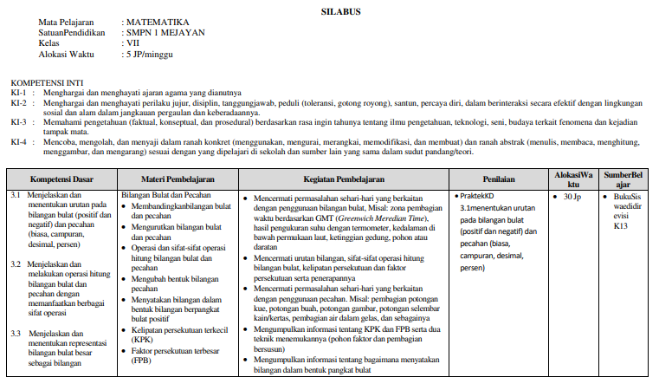

Slide 8
Prinsip Pengembangan Silabus
Ilmiah Keseluruhan materi dan kegiatan yang menjadi muatan dalam silabus harus benar dan dapat dipertanggung jawabkan secara keilmuan.
Relevan Cakupan, kedalaman, tingkat kesukaran dan urutan penyajian materi dalam silabus sesuai dengan tingkat perkembangan fisik, intelektual, sosial, emosional, dan spiritual peserta didik.
Sistematis Komponen-komponen silabus saling berhubungan secara fungsional dalam mencapai kompetensi-kompetensi.
Konsisten Adanya hubungan yang konsisten (taat asas) antara kompetensi dasar, indikator, materi pokok, pengalaman belajar, sumber belajar, dan sistem Penilaian.
Memadai Cakupan indikator, materi pokok, pengalaman belajar, dan sistem penilaian cukup untuk menunjang pencapaian kompetensi dasar.
Aktual dan Kontekstual Cakupan indikator, materi pokok, pengalaman belajar, dan sistem penilaian memerhatikan perkembangan ilmu, teknologi dan seni mutakhir dalam kehidupan nyata, dan peristiwa yang terjadi.
Fleksibel Keseluruhan komponen silabus dan mengakomodasikan keragaman peserta didik, pendidik, serta dinamika perubahan yang terjadi di sekolah dan tuntutan masyarakat
Menyeluruh komponen silabus mencakup keseluruhan ranah kompetensi kognitif, afektif, dan psikomotor.

Slide 9
Apa itu RPP?

Slide 10
Rencana Pelaksanaan Pembelajaran (RPP) adalah rencana kegiatan pembelajaran tatap muka untuk satu pertemuan atau lebih. RPP dikembangkan dari silabus untuk mengarahkan kegiatan pembelajaran peserta didik dalam upaya mencapai Kompetensi Dasar (KD).

Slide 11
Pada kurikulum Merdeka belajar, terdapat perubahan dalam penyusunan RPP.

Slide 12
 | Situasi Saat ini | Arahan Kebijakan Baru
Format | Guru diarahkan untuk mengikuti format RPP secara kaku | Guru secara bebas dapat memilih, membuat, menggunakan dan mengembangkan format RPP
Komponen | RPP memiliki terlalu banyak komponen – Guru diminta untuk menulis dengan sangat rinci (Satu dokumen RPP bisa mencapai lebih dari 20 halaman) | 3 Komponen Inti (Komponen lainnya bersifat pelengkap dan dapat dipilih secara mandiri) : Tujuan Pembelajaran Kegiatan Pembelajaran Asesemen / Penilaian 1 halaman cukup
Durasi Penulisan | Penulisan RPP menghabiskan banyak waktu guru, yang seharusnya bisa digunakan untuk mempersiapkan dan mengevaluasi proses pembelajaran itu sendiri | Penulisan RPP dilakukan dengan efisien dan efektif sehingga guru memiliki lebih banyak waktu untuk mempersiapkan dan mengevaluasi proses pembelajaran itu sendiri

Slide 13
Komponen RPP Kurikulum Merdeka Belajar (KMB)
Identitas
Kegiatan Pembelajaran
Tujuan Pembelajaran
Asesmen/Penilaian
Mencakup satuan pendidikan, mata pelajaran, kelas semester, materi pokok dan alokasi waktu
Mencakup rencana guru dalam melaksanakan kegiatan pembelajaran
Ditentukan dari kompetensi dasar yang terdapat dalam silabus yang ada
Mencakup 2 jenis penilaian yaitu tes tulis (pengetahuan) dan tes praktik (keterampilan)

Slide 14
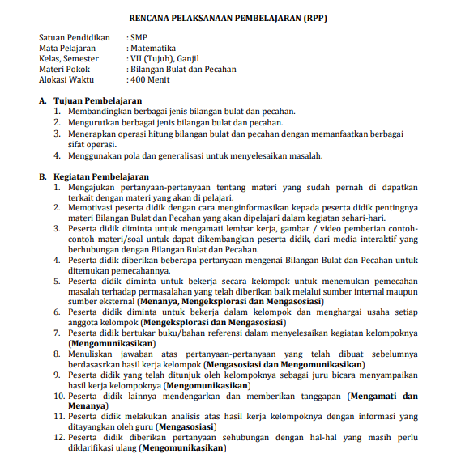

Slide 15
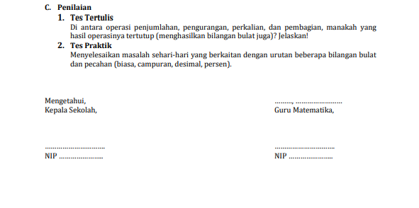

Slide 16
Thanks!

